Slide 1
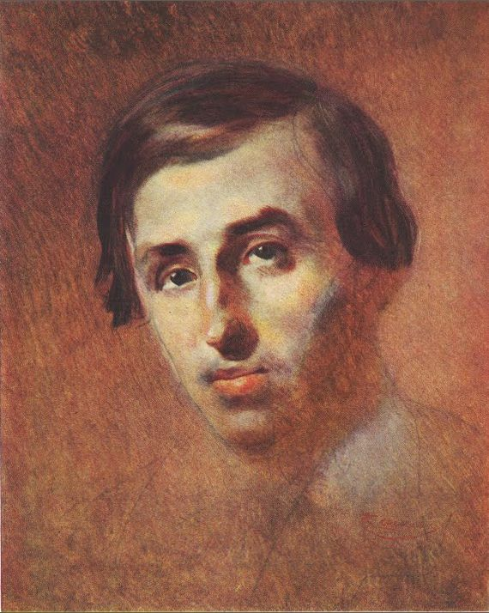
Пантелеймон Куліш
“ Чорна Рада”

Slide 2

КОРОТКА БІОГРАФІЯ
Народився 7 серпня 1819 року в містечку Воронежі Чернігівської губернії.
Навчався в Новгород-Сіверській гімназії. а першим його літературним твором була оповідка «Циган», яку він витворив із почутої від матері народної казки.
З кінця 1830-х років Куліш — слухач лекцій у Київському університеті.
Дістав посаду викладача в Луцькому дворянському училищі.

Slide 3
КОРОТКА БІОГРАФІЯ
Згодом працює в Києві, у Рівному, а коли журнал «Современник» починає друкувати в 1845 році перші розділи його славетного роману «Чорна рада», запрошують його до столиці на посаду старшого вчителя гімназії і лектора російської мови для іноземних слухачів університету.
Через два роки Петербурзька Академія наук посилає Куліша у відрядження в Західну Європу, куди він вирушає із своєю вісімнадцятирічною дружиною Олександрою Михайлівною Білозерською, з якою побрався 22 січня 1847 року.
У Варшаві Куліша як члена Кирило-Мефодіївського товариства заарештовують і повертають до Петербурга.

Slide 4
КОРОТКА БІОГРАФІЯ
Його ув’язнили на два місяці в арештантське відділення шпиталю, а звідти відправили на заслання в Тулу.
Після довгих клопотань здобув посаду у канцелярії губернатора, а згодом почав редагувати неофіційну частину «Тульских губернских ведомостей».
У 1850-х повертається до Петербурга, де продовжує творити, хоча друкуватися деякий час він не мав права.
Працюючи у Варшаві в 1864 — 1868 роках, з 1871 року у Відні, а з 1873 — у Петербурзі на посаді редактора «Журнала Министерства путей сообщения», він готує тритомне дослідження «История воссоединения Руси».

Slide 5
КОРОТКА БІОГРАФІЯ
В останні роки життя оселяється на хуторі Мотронівка поблизу Борзни Чернігівської губернії.
Куліш багато перекладає, особливо Шекспіра, Гете, Байрона, готує до видання в Женеві третю збірку поезій «Дзвін».
У змаганні знесиленого тіла з творчим духом і пішов Пантелеймон Куліш з життя 1897 року на своєму хуторі Мотронівка.

Slide 6
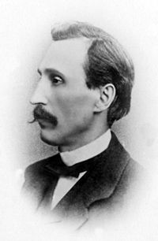
ТВОРИ
- перший україномовний історичний роман «Чорна рада»
- гумористичні оповідання:
«Циган»
«Пан Мурло»
«Малоросійські анекдоти»
- оповідання на тему нещасливого кохання:
«Гордовита пара»
«Дівоче серце»
- історичні оповідання:
«Мартин Гак»
«Брати»
«Січові гості»
- роман «Михайло Чарнишенко, або Малоросія 80 літ назад»
- романтично-ідилічне оповідання «Орися»
- інші твори:
«До кобзи»
«Заспів»
«Маруся Богуславка»
«Рідне слово»
«Святиня»

Slide 7

“ ЧОРНА РАДА”

Slide 8
“ ЧОРНА РАДА”
Літературний рід: епос.
Жанр: перший історичний роман в українській літературі (роман-хроніка; історико-пригодницький роман).
Тема: зображення історичних подій у Ніжині 1663 р. — доби Руїни.
Головна ідея: утвердження думки про необхідність національної зла­годи українців, про те, що провідною силою для розумної організації українського суспільства є його національна еліта (культурна, освічена, здатна до мудрого державотворення).

Slide 9
“ ЧОРНА РАДА”
Головні герої: наказний гетьман Лівобережжя, переяслав­ський полковник Яким Сомко, правобережний гетьман Павло Тетеря, ніжинський полковник Васюта Золотаренко, кошовий гетьман Запо­розької Січі Іван Брюховецький, московський князь Гагін, запорозький козак, курінний отаман Кирило Тур; полковник і панотець Шрам (справжнє прізвище Чепурний), його син Петро Шраменко; колишній козак, господар хутора Михайло Черевань, його дружина Меланія і доч­ка Леся; Божий Чоловік.

Slide 10
“ ЧОРНА РАДА”
Сюжет твору: приїзд батька й сина Шрамів на хутір Хмарище до Череваня, знайомство Петра Шрама з родиною Череванів, спілкування з Божим Чоловіком — бажання Шрама заручити Петра й Лесю — Шра­ми й Черевані в Києві, розмова з незадоволеними міщанами — зна­йомство Лесі з Кирилом Туром — зустріч Череваня й Шрама з Якимом Сомком у Києво-Печерській лаврі — вечеря Сомка, Шрама, Череваня, Тура й Лесі в Києві, натяк Тура на викрадення Лесі — нічне викраден­ня Лесі, двобій Кирила Тура з Петром Шраменком — гостини Шрама на хуторі в Гвинтовки, недалеко від Ніжина — зустріч Петра Шрамен-ка з Кирилом Туром, сніданок у нього вдома — покарання біля стовпа Кирила Тура в урочищі Романовський Кут, повернення Кирила й Пет­ра додому — перипетії в Ніжині — Чорна рада в Ніжині — обурення об­дуреної черні, розчарування її в Брюховецькому — пропозиція Тура по­рятувати ціною свого життя Сомка (у в’язниці) й відмова останнього — засудження Тетерею на смерть старого Шрама («як бунтівника») — од­руження Петра ІІІраменка й Лесі.

